Slide 1
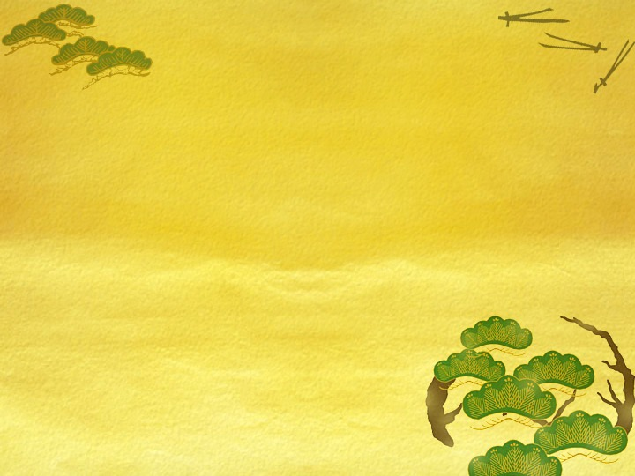
La chimie du R i r e…
Bernard Champion (D.I.R.E. Université & Académie de l’île de la Réunion)

Slide 2
L’objet de la causerie est d’essayer de répondre
à deux questions :
- « Le rire, comment ça marche ? », - « Le rire, à quoi ça sert ? »
et de tenter d’articuler le « comment » et le « pourquoi ».
Il sera souscrit à l’hypothèse que le rire peut être compris dans la continuité des moyens dont l’organisme dispose pour faire face au danger quand ce danger se révèle immédiatement sans danger (« quelque laideur ou quelque défaut qui ne cause ni peine ni frayeur » dit Aristote, donnant en exemple le masque de la Comédie) – spécifiquement, on le voit par cette citation, quand il s’agit de faire face à la déformation ou à la difformité de la forme humaine et que l’efficacité de cette dénégation a l’anesthésie pour principe, selon des voies qui peuvent être décrites par la neuropsychologie.

Slide 3
Une peau de banane sémantique :
Commençons par : « Le rire comment ça marche. »
Le rire et la polysémie
Avec ce titre pédant (et un peu dissonant puisqu’il associe
une chose banale, une peau de banane, et un mot savant) je veux simplement marquer, pour commencer, qu’une forme banale du rire est liée à la confusion de sens des mots ; (sémantique = sens des mots ; ≠ grammaire) (polysémie = un même mot qui a plusieurs sens.)

Slide 4
Introduction
Glisser sur une peau de banane constitue la scène type supposée déclencher l’hilarité du spectateur. Symbole du bon ou du mauvais tour joué à son semblable, la peau de banane fait rire parce qu’elle fait perdre publiquement l’équilibre : physique, moral, social… - elle ruine la station droite qui est le propre de l’homme, - elle contredit l’image de maîtrise que chacun veut donner de soi, - elle dégonfle l’importance et le sérieux de celui qui se prend au sérieux, etc., - elle envoie l’autre au tapis.
Et elle produit chez le spectateur cette euphorie, cette ivresse, qui est le propre du rire.
C’est ce double phénomène qui va m’intéresser ici : la chute et le rire, le rire provoqué par la chute.

Slide 5
La peau de banane et ses vertus « psychédéliques »
Dans les années soixante – la grande époque psychédélique – l’idée circulait que fumer de la peau séchée de banane provoquait les mêmes effets que fumer du cannabis. Un article paru dans l’édition d’avril 1967 de Time Magazine, intitulé « Tripping on banana peels » exploite ce tuyau que le chanteur rock Donovan a contribué à répandre par sa chanson « Mellow Yellow » (1966).
I'm just mad about Saffron
Saffron's mad about me
I'm just mad about Saffron
She's just mad about me
{REFRAIN}
They call me mellow yellow
Quite rightly
They call me mellow yellow
Quite rightly
They call me mellow yellow
I'm just mad about Fourteen
Fourteen's mad about me
I'm just mad about Fourteen
She's just mad about me
Born high forever to fly
Wind velocity nil
Born high forever to fly
If you want your cup I will fill
So mellow, he's so yellow
Electrical banana
Is gonna be a sudden craze
Electrical banana
is bound to be the very next phase

Slide 6
Police scientifique…
Au point qu’un groupe d’experts a été formé par le gouvernement américain pour savoir si la peau de banane devait être placée sur la liste des stupéfiants…
Qu'en est il ? La pelure de banane contient la dopamine (environ 70mg/100g), de la noradrénaline et de la sérotonine (5-hydroxytryptamine), qui sont des neurotransmetteurs. Il est possible que la présence de ces neurotransmetteurs induise un effet stimulant, voire euphorisant. Mais il faudrait fumer plusieurs centaines de grammes de peau de banane séchée pour obtenir le résultat attendu…
On a dit la même chose du chocolat qui contient des cannabinoïdes, proches du THC (tétrahydrocannabinol), principe actif du cannabis. Mais il faut préciser (aussi) qu’une personne de 70 kilos devrait consommer en une fois 25 kilos de chocolat pour parvenir à l’effet d’un joint…

Slide 7
Se shooter à la polysémie…
Ce que je souhaite montrer ici c’est qu’on peut aussi se shooter aussi à la linguistique, plus exactement en utilisant une propriété qui caractérise les langues naturelles : la polysémie. Polysémie que révèle, justement, ce que j’ai proposé d’appeler : « une peau de banane sémantique ». Il serait donc possible de planer sans adjuvant extérieur, sans sacrifier à ce que Baudelaire appelait les « paradis artificiels », tout simplement parce que le circuit cérébral de la récompense est mobilisé quand on rit.
On implante des électrodes dans le noyau accumbens du cerveau d'un rat. En appuyant sur un levier, le rat peut stimuler lui-même la région en question de son cerveau (Olds & Milner, 1954). Le rat s'auto-stimule sans arrêt, ne prenant même plus le temps de manger. La stimulation directe de ce circuit est donc tellement attrayante que l’animal en meurt.

Slide 8
Une peau de banane sémantique :
est un dispositif qui a pour but de faire glisser le récepteur de l’information (le spectateur, l’auditeur…) sur une double couche de sens et à provoquer… sa chute.

Slide 9
Une peau de banane sémantique :
Comme vous l’avez remarqué, je ne fais ici que prendre en compte le vocabulaire commun qui désigne la fin de l’histoire – et son effet risible – par le mot « chute ». C’est la chute qui fait rire.

Slide 10
Définition :
L’histoire drôle (la blague) : un dispositif de rupture significative d’autant plus efficace que le changement de niveau sur lequel il est construit est plus marqué, notamment lorsqu’il y a une opposition structurale entre le point de départ et le point de chute.
Tout cela fait un peu pédant (encore une fois) : l’exemple suivant va faire disparaître cette impression…

Slide 11
Voici un exemple (très “classe”) de cette opposition structurale :
Un homme s’attable dans un restaurant et le serveur lui propose le menu du jour :
– De la langue de bœuf.
– Merci, répond le client, mais je n’aime pas ce qui sort de la bouche des animaux. Donnez-moi deux œufs…
Il y a chute parce que l’opposition est maximale – comme vous l’avez aussi remarqué – entre le point de départ et le point… de chute.
Autre exemple gastronomique où la chute est moins brutale et où le glissement procède d’une plurivocité d’un verbe qui opère un retournement de situation :

Slide 12
Un autre exemple de glissement sur la polysémie :
La scène se passait dans le Sud des Etats-Unis. Un Noir entre dans un restaurant, interdit aux Noirs :
– Excusez-moi lui dit le serveur, vous n’avez pas lu l’écriteau ? Ici nous ne servons pas de Noirs. – Cela tombe bien rétorque l’homme : je ne suis pas cannibale… »
La peau de banane est ici constituée par le double sens du verbe « servir » : « servir des clients » et « servir de la nourriture »…

Slide 13
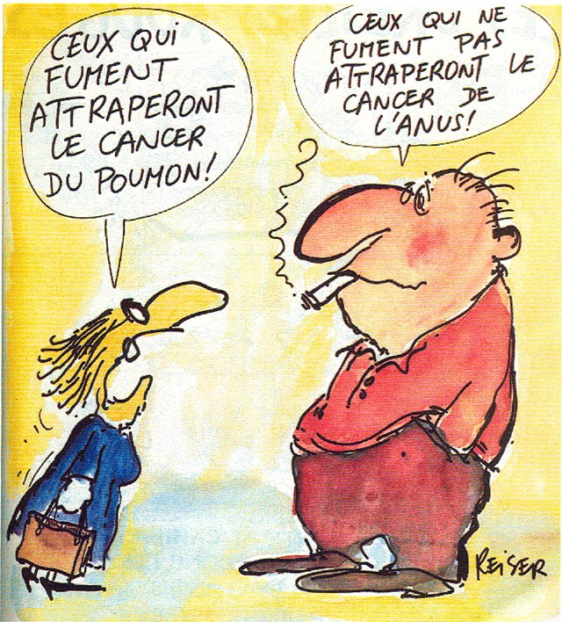
L’opposition structurale (1) :

Slide 14
L’opposition structurale (2) :
la version potache de cette opposition structurale est du type :
– Ferme ta g… ! ça fait courant d'air avec les ch… ou : – Parle à mon c…, ma tête est malade…
Mais elle est, évidemment, universelle… ex. dû au poète latin Martial (40-104) :
Zoile, quid solium subluto podice perdis ?
Spurcius ut fiat, Zoile, merge caput ! Martial, Épigrammes (II, 42)
– Zoïle, pourquoi souilles-tu l'eau de la piscine en y trempant ton derrière ?
Tu veux la rendre encore plus sale, Zoïle ? Plonges-y ta tête !

Slide 15
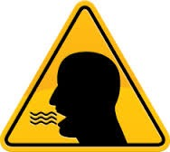
L’opposition structurale (3) :
Tiré d’un recueil de blagues grecques
daté du IIIe siècle de notre ère : le Philogelos :
(Les blagues sont classées par catégories ; curieusement, une catégorie assez fournie : celle de personnages affligés d’une mauvaise haleine… – le régime grec ?)
C’est un type qui a mauvaise haleine et qui voit le médecin : « Docteur, regardez ! J’ai la luette qui est descendue. » Et il ouvre la bouche. Le médecin regarde et… détourne la tête : « Ce n’est pas ta luette qui est descendue, c’est ton anus qui est remonté… »

Slide 16
Ce que parler veut dire (1)
Ces chutes démontrent par l’absurde que la construction du sens, la construction de la ligne sémantique, vise normalement l’univocité.
Le sens se construit dans la durée, linéairement.
Parler, c’est construire, en effet, - sur l'axe horizontal des concaténations et - sur l'axe vertical des substitutions, une réalité qui n’existe pas et qui peut être communiquée.
Le sens admissible procède du respect de règles grammaticales appliquées à une description du monde vraisemblable, c’est-à-dire partagée par les locuteurs et auditeurs potentiels. Dans la mesure où le sens est attendu, globalement annoncé (à tout le moins le registre de vraisemblance dans lequel il va se déployer) il est déjà là dans l’esprit de l'auditeur. Les règles grammaticales sont communes et l’expérience du monde aussi. Le sens qui vient d’être produit reste présent à l’esprit et compose avec le sens en production. Chaque phrase ajoute, nuance ou contredit… dans une continuité.

Slide 17
Ce que parler veut dire (2)
L’incorrection grammaticale évidente, de même que l’incohérence sémantique déclenchent une “stupeur” qui s'exprime chez l’auditeur non prévenu par l'émission de l'onde N400. Patatras ! La ligne sémantique bute contre un mur.
L’onde N400 (une variation négative de l’activité électrique cérébrale : plus le mot est inattendu, plus l’amplitude est grande : Kutas et Hillyard,1980) est une onde cérébrale en rapport avec les processus linguistiques. Déclenchée par des mots incongrus, cette onde a une amplitude supérieure à celle que provoquent les mots cohérents avec le contexte. Cette différence d’amplitude est appelée effet N400.
Le double sens, la polysémie, quand elle ne constitue un piège tendu à l’univocité, menace toujours. C’est l’entropie qui brouille la communication. Nous luttons, comme vous savez, pour nous faire bien comprendre : Suis-je assez clair ? Vous êtes bouché, ou quoi ?... Etc.

Slide 18
Ce que parler veut dire (3)
Quel est donc l’intérêt d’utiliser la polysémie contre l’univocité ?
Précisément – entre autres intérêts – de faire chuter le destinataire de la construction sémantique et de provoquer le rire, ce phénomène si familier et si mystérieux à la fois.
Gardons donc à l’esprit l’idée, qu’en situation d’interlocution, nous cherchons à produire de l’univocité et nous nous attachons à construire, autant que les langues naturelles le permettent, une ligne sémantique sans équivoque.
Je vais donner quelques exemples de ces chutes programmées que l’on peut classer en fonction du type de peaux de bananes qu’elles utilisent.

Slide 19
Définition :
Le calembour (= une ligne significative détruite par son propre écho) (la fiente de l’esprit qui vole… selon Victor Hugo) :
réalise un doublement de la ligne sémantique, mais ce doublement ne délivre pas un deuxième sens : c’est un écho du sens premier, une réverbération, une résonance dénuée de sens qui, en réalité, détruit le sens premier.

Slide 20
Le calembour et l’humour potache… (quand l’homophonie bouscule le sens)
«...Je suis romaine hélas puisque mon époux l'est. »
«…Je suis ro[Ménélas] puisque mon é[poulet]. »
(Corneille - dans un pastiche potache)

Slide 21
Le calembour (et l’humour potache)
« ...Et trois fois dans son sein, le fer a repassé »…
(Corneille - dans un pastiche potache)

Slide 22
Le calembour (et l’humour potache)
« Quand on pousse Fred Astaire, ça Gene Kelly… »
* « – Tu connais la nouvelle ? Areta Franklin s'est mariée avec Sean Connery. – Ah bon ? – Et tu sais comment elle s'appelle maintenant ? – ???… – Arrête ta connerie ! »
...

Slide 23
Le calembour (et l’humour potache)
Dans le classique : Si t’es gai, ris donc…
Il n'y a aucune relation significative entre la gaieté et le guéridon qui est pourtant supposé la provoquer…
Cette fausse fenêtre, ce piège grossier, crée pourtant un effet de rupture qui provoque le rire…

Slide 24
Définition :
Le trait d’esprit :
(= 2 lignes significatives)
L’esprit ajoute la réflexion à la réverbération. Ce n’est plus seulement un écho sonore qui redouble la ligne significative, mais un autre sens qui redouble ou contredit le premier.

Slide 25
Homophonie / homophilie :
Une publicité télévisée pour l'Edam (fromage hollandais de la ville du même nom), présentée par le chanteur hollandais Dave, posait malicieusement cette question :
- Alors, Dave, il paraît que tu n'aimes pas [ledam] ? - Mais si, j'aime [ledam] ! protestait le crooner à la tessiture de haute contre…
Autre message publicitaire …/…

Slide 26
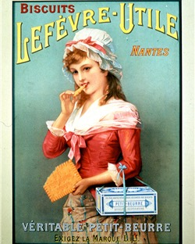
Petit LU : depuis 1886
Ça fait 100 ans qu’on lui casse les oreilles !
La publicité, c’est bien connu, utilise souvent
la polysémie et les redondances sonores : Fabulon, c’est fabuleux ! ; Un cassis à tout cassisser !
Notes:
Je vous fais grâce du : Beurré comme un p’tit Lu…

Slide 27
Quand Bonaparte a envahi l’Italie, les Italiens pouvaient dire :
« Tous les Français ne sont pas des voleurs, ma… buona parte…»

Slide 28
Willy, mari abusif de la géniale Colette (mais parfaitement conscient des limites de sa propre inspiration), nous délivre ce message d’un réalisme dégrisant :
« Il ne faut pas poëter
plus haut que son luth ! »

Slide 29
Un ministre espagnol ayant eu l’idée saugrenue d’obliger les fonctionnaires à pointer à neuf heures s’est aussitôt vu qualifier :
d’abominable… « hombre de las nieve…»

Slide 30
Un conseil « genré » :
« Don’t kill your wife at work…
Let electricity do it. »

Slide 31
Et je vais terminer cette série par une initiative à l’efficacité douteuse pour lutter contre la pandémie du SIDA :
« Le pape met le préservatif à l’index. »

Slide 32
Pour résumer le propos de cette série et assurer une transition avec les situations que je propose se regrouper sous la catégorie de l’humour,
on voit bien qu’il y a une différence d’intention entre une affirmation de ce type :
• « L’idiot du village a été inculpé d’intelligence avec l’ennemi. »
• « La vie est une maladie sexuellement transmissible. »
• « L’amour est biodégradable. »
(où intelligence signifie contradictoirement
« sagacité » et « complicité ») et celles-ci :
ou :
qui sont marquées au coin de l’amertume et de l’auto-dérision…

Slide 33
Définition :
L’humour :
(= 2 lignes significatives)
L’humour se caractérise aussi, bien sûr, par la mise en œuvre d’une double ligne significative, avec cette nuance, par rapport au trait d’esprit ou à l’histoire drôle, que ce peut être l’auteur du trait qui est la victime de la chute qu’il met en scène. (ex. l’humour yiddish)

Slide 34
« Quand un pauvre mange un poulet, l’un des deux est malade. » (proverbe yiddish)
Entre un crève-la-faim pas trop mal portant, un malheureux pauvre condamné à manger un poulet malade pour ne pas tout perdre de son capital (avec le risque de s’empoisonner pour limiter les dégâts) et un pauvre malade condamné à tordre le cou à sa plus belle volaille, à manger son capital pour survivre, il reste peu d’espace pour un bonheur vraiment sans mélange…
Mais l’euphorie de cette raillerie, la célébration de cette arithmétique du malheur dont le solde est toujours négatif, pose le railleur sur un pied d’insensibilité qui constitue le bénéfice objectif de l’humour.

Slide 35
« Question : - Quelle différence y a-t-il entre l’amour et l’herpès* ? Réponse : - L’herpès… c’est pour toujours ! »
Sur la côte Ouest des Etats-Unis, avant la pandémie du SIDA on posait le question ci-dessus.
On voudrait que l’amour, ce soleil de nos vies, ne s’éteigne jamais : manque de chance, ce sont les bourgeonnements post-opératoires qui sont immortels…
*D’après le dernier rapport de l'Organisation mondiale pour la santé,
établi à partir des données recueillies en 2012, «3,7 milliards de personnes de moins de 50 ans,
soit 67 % de la population» sont infectées par l'un des deux virus à l'origine de la maladie,
l'Herpes simplex de type 1, ou HSV1. Quant à l'autre forme, le HSV2, il concerne 412 millions de personnes, principalement des femmes.

Slide 36
Retour sur la chute…
Ce fait, qu’on peut prendre plaisir, pas seulement au malheur des autres (ce qui peut se comprendre), mais à son propre malheur, va me servir de fil conducteur pour essayer d’interpréter ce phénomène mystérieux qu’est le rire. Je retrouve ici le joint avec ma peau de banane « psychédélique ». Car un effet du rire est de provoquer une singulière ivresse dont je souhaite rappeler ici l’origine et le mécanisme.
Il existe une substance qui va me servir de fil conducteur :
Le protoxyde d’azote :
Qui possède deux propriétés apparemment sans rapport l’une avec l’autre, et dont je vais essayer de montrer qu’elles sont liées.

Slide 37
Le gaz hilarant…
Le mot “hilarant” apparaît pour la première fois dans le dictionnaire français en 1805 pour caractériser un composé chimique, le protoxyde d’azote. On trouve dans Littré (s. v. Hilarant) la citation suivante extraite de l’Abrégé de Chimie de Pelouze et Frémy : « Le protoxyde d’azote est impropre à la respiration ; introduit dans les organes respiratoires, il produit une sorte d’ivresse qui lui a fait donner le nom de gaz hilariant ».
Le gaz hilarant allait devenir une attraction foraine… Moins plaisant, mais d’une autre portée, le protoxyde d’azote devait aussi révéler des propriétés analgésiques qui permirent l’essor de la chirurgie moderne : l’anesthésie générale a recours à ce gaz singulier.
Le MEOPA (N₂ O₂) (acronyme de : Mélange Equimolaire d’Oxygène et de Protoxyde d’Azote) est aujourd'hui utilisé en pédiatrie.

Slide 38
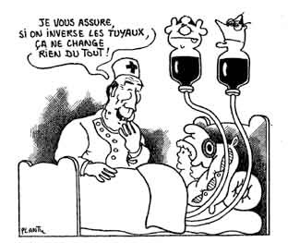
Le gaz hilarant et… l’anesthésie (1)
Le Monde du 16 février 1988
Ceux qui étaient nés en 1988 se souviennent peut-être de l’affaire de Poitiers dont le dessinateur Plantu donne ici la version « cohabitation ». (Le dessin est politiquement pertinent mais techniquement trompeur : le protoxyde d’azote s’administre en l’occurrence par les voies respiratoires et non par perfusion…)

Slide 39
Le gaz hilarant et... l’anesthésie (2)
Le protoxyde d’azote a donc fait parler de lui dans une affaire criminelle : la mort “sur table”, après anesthésie, à l’hôpital de Poitiers, le 10 octobre 1984, de Mme Nicole B. Comment une patiente jeune, ne présentant aucun antécédent cardiaque, aucune contre-indication à l’anesthésie n’a-t-elle pu être réanimée après une narcose dont la première phase s’était déroulée normalement ? Comment, au contraire, pouvait-elle présenter soudain des signes de cyanose alors qu’on lui administrait (croyait-on) de l’oxygène à des doses de plus en plus élevées et que ses poumons étaient régulièrement ventilés ? C’est (vraisemblablement) qu’une main criminelle avait inversé les flexibles amenant respectivement au respirateur l’oxygène et le protoxyde d’azote, repérables par des bagues de couleurs différentes et que l’anesthésiste-réanimateur asphyxiait sa patiente en lui administrant du protoxyde d’azote à haute dose tout en croyant l’oxygéner.

Slide 40
Quel rapport entre « endormir la douleur » et « rire » ?
L’hypothèse ici développée consiste précisément à poser que cette proximité fonctionnelle de l’anesthésie et du rire, “chimiquement prouvée” par les effets du protoxyde d’azote, peut constituer une voie d’accès à la compréhension du rire.
En effet, que la cause soit - purement matérielle (gaz hilarant, alcool... ; empoisonnement cérébral : rire sarde, par exemple ; atrophie cérébrale ou dégénérescence de la chimie neuro-médiatrice : épilepsie gélastique, maladie de Pick… où le sujet est incapable de rien prendre au sérieux ; chatouillement) ou
- purement intellectuelle (rupture brusque de la continuité noétique),
le rire s’analyserait comme une suspension réflexe de la communication entre le « cerveau du réel » et le « cerveau émotionnel » permettant - de supporter et - d’administrer la dénégation d’une surprise (dépourvue de danger), d’une “chute” (sémantique)…

Slide 41
Rire = une réponse émotionnelle réflexe
Le rire résulte d’une perception globale, non analytique, de la situation gélogène : on rit avant de pouvoir dire pourquoi l’on rit. (Cette perception est supposée impliquer le ”cerveau droit“ : vide infra, chapitre 18 – à tout le moins une voie courte).
Le rire constitue une réponse réflexe à la rupture. (Il engage des circuits neurologiques capables de travailler indépendamment du cerveau volontaire ; les réflexes, par comparaison avec les réponses calculées, ont un double avantage de rapidité et d’autonomie.)
Le rire est une réponse émotionnelle à la surprise. (Cette réponse procède – pour simplifier – d’une mise en communication de l’aire de la personnalité, située dans le cortex frontal et du « cerveau des émotions », l’hypothalamus.)
La considération de ces trois données immédiates justifie :
une approche élémentaire du rire.

Slide 42
Le rire comparé aux états émotionnels causés par la surprise (1)
Comme la réponse au message “danger”, le rire est réflexe et organique.
Considérons l’exemple classique des réactions en chaîne dont l’organisme est le siège devant une menace physique soudaine. À partir d’un signal vigile, l’alerte (un influx nerveux électrique) est transmise dans le centre des émotions (hypothalamus).
Le système agression-défense est mis “sous pression”. Les organes impliqués sont irrigués en priorité. La respiration devient plus forte et plus profonde. Le cœur se met à battre plus vite et plus puissamment. Les muscles se durcissent. Les vaisseaux qui irriguent l’appareil digestif et la peau se contractent : le sujet pâlit et la digestion est suspendue. En cas de blessure, l’hémorragie est modérée, l’inflammation limitée, la coagulation plus rapide et la douleur moindre. Le foie libère ses réserves de sucre pour alimenter les muscles. La transpiration augmente pour une ventilation d’appoint indispensable pour assurer l’homéothermie générale pendant cette combustion accrue d’énergie...

Slide 43
Le rire comparé aux états émotionnels causés par la surprise (2)
Les circonstances qui provoquent le rire causent aussi une surprise – qui se résout, non par l’agression ou la fuite, mais par une violence plaisante qui secoue le corps de… l’interloqué.
Le rire apparaît alors comme la résolution soudaine d’une crise qui se révèle sans danger. Il fait suite à une alerte qui n’est pas une fausse alerte, mais à laquelle il est fait face et mis fin, non par des moyens externes et objectifs, mais par des moyens internes et subjectifs.

Slide 44
Retour à l’analgésie : le rire, une ardoise magique qui efface l’absurdité...
Le rire sanctionne l'inadéquation d’une réponse à situation donnée, une mauvaise adaptation et la corrige aussitôt (si je suis l’auteur de la réponse inadéquate, je ris de moi-même, mais, le plus souvent, c’est l’autre qui fait rire…), au moins subjectivement. Il y a quelque chose de magique dans le rire, qui annule ou qui permet de s’accommoder de la contradiction et de la contrariété.
Cette magie est... neurochimique :
Il y a une relation entre analgésie et euphorie : l’abaissement du seuil d’excitabilité des neurones va de pair avec la diminution de libération de GABA, la molécule qui module l'émission de dopamine (et l’activation du “circuit de la récompense”). En faisant “décrocher” l’organisme, en “lâchant la bride” de la vigilance, en neutralisant la régulation adaptative l’anesthésie augmente aussi, à la manière des endorphines et des opioïdes cérébraux, la production de dopamine et, de ce fait, la sensation de plaisir.
Le rire est cette ardoise magique qui efface l’incongruité (“Même pas mal !”) d’une secousse du diaphragme, d’une vocalisation : ah ! ah !, d’un haussement spasmodique des épaules et d’une décharge endocrine.

Slide 45
Rire : « anesthésie momentanée du cœur » (Bergson)
Ce processus neurochimique, ce “modèle” peut servir de fil conducteur pour comprendre les diverses formes du rire. Toutes expriment diverses modalités de l’insensibilité, c’est-à-dire de déconnexion avec le réel. Ce mot d’“insensibilité” a bien sûr un sens physique, mais aussi un sens moral. Il signifie indifférence, froideur, dureté… et qualifie le refus de cette empathie naturelle que la simple présence d’autrui engage.
Ce qui fait rire, ce ne sont pas les choses, mais les hommes. Lorsque les objets ou les animaux font rire, c’est qu’ils présentent des caractères anthropomorphiques. Cette remarque circonscrit, en réalité, les enjeux du rire et permet de voir que le rire constitue le mode le plus expéditif de marquer l’erreur – et de s’en démarquer. Errare, humanum est, l’erreur est humaine..., dit-on (comme on le dit aussi du rire). Ce qui spécifie l’homme, en effet, c’est bien l’erreur. Animaux dénaturés, nous ne savons plus de manière instinctive. Il nous faut apprendre, corriger l’erreur : ...perseverare diabolicum.
Si la vérité peut et doit s’apprendre, alors le rire, sanction plaisante de l’erreur, peut s’analyser comme un outil et une propriété de l’apprentissage. Le bonheur d’en rire me confirme dans l’impossibilité de ce que je vois et me permet d’annuler l’erreur, l’absurdité, la différence…

Slide 46
Rire : douce intempérance de la dure école de la vie
L’observation systématique de la naissance du rire chez le petit enfant révèle que le rire sanctionne la maîtrise de situations insolites, l’exploration réussie de la nouveauté et la réassurance cognitive – dans des conditions de sécurité et de familiarité, avec des proches ou des figures connues, et dans un climat de détente et de jeu. À l'inverse, en effet, telle situation qui, dans ce contexte de sécurité, se dénoue par le rire, va provoquer les pleurs du petit si elle dure trop longtemps ou si la surprise est trop forte.
Le rire est la récompense d’une peur maîtrisée.
Il y a dans l’état d’esprit du jeu et dans l’état d’esprit du rire une fraternité originelle. C’est vraisemblablement parce qu’il est programmé pour apprendre, c’est-à-dire pour se tromper, que le petit doit être “blindé”, protégé de l'erreur, insensible.
Pour apprendre, mieux vaut donc être hors de la réalité – qui oblige, qui impose la vigilance et le sérieux –, habiter la bulle de l’enfance.
Toutes choses égales d’ailleurs, certes. C’est en effet une évidence de dire que l’enfant pleure plus souvent que l’adulte, mais c’est en une autre, complémentaire, de dire qu’il rit et qu’il joue davantage.

Slide 47
Le plaisir du rire est le shoot qui récompense la reconnaissance de l’erreur.
Si le rire, empreint de cette excitation intellectuelle et psychique, de cette intensité qui caractérise le jeu est un moyen d’apprendre, l’indice de la découverte de la vérité, alors le spectacle de l’erreur replonge immédiatement celui qui sait - “Non ! ça n’est pas vrai !” - dans ce bain d’ivresse où se découvre et s’engramme la vérité.
Le rire d’homo sapiens est l’expression du plaisir du vrai.
Moyen (positif) d’accès à la vérité, il devient le moyen (négatif) de son authentification. Plaisir du vrai et plaisir du faux.

Slide 48
Valeur de l’analgésie : rire cuirasse
Moyen de supporter la douleur, le rire serait un moyen de faire face à l’adversité.
Anatole Chtcharanski, neuf années de goulag : « L’humour est une arme qui permet à l’homme de résister à des conditions inhumaines. »
Ana Novac, rescapée de Ravensbrück (dans : Les beaux jours de ma jeunesse, 1957) : « Le rire ! Je vois ici la tête que feront les civils lorsque je leur dirai : ‘Je n'ai jamais vu autant rigoler qu'au camp’. »

Slide 49
« Le sage ne rit qu’en tremblant. » (Baudelaire, Curiosités esthétiques, VI, 1868)
Eh oui ! Comment rire ? Sérieusement. Cette inconscience, cette incontinence, ce déni de la réalité – qui est tout sauf drôle, qui est tragique – est un défi à la sagesse.
Le sage ne rit qu’en tremblant, car il discrimine, sans les mélanger, les niveaux de réalité.
Il construit héroïquement cette univocité sémantique à laquelle je faisais référence tout à l’heure.
Mais l’homme ordinaire, à l’inverse - nous autres - jouons de la polysémie,
parce que la rupture sémantique, la chute, nous procure du plaisir.

Slide 50
Ceux qui ne font pas comme nous sont dans l’erreur : la preuve, ils font rire…
Une des fonctions du rire, associé à l’apprentissage de la vérité, c’est, bien sûr, de se démarquer de la différence. Rire de la différence, c’est se conforter dans son identité.
L’un des chapitres les plus fournis d’histoires drôles est celui des « blagues ethniques », où l’on se moque des autres, de ceux qui ont d’autres mœurs…
Les conventions du « politiquement correct » ne me permettent pas de raconter ici des « histoires belges » ou des « histoires suisses ». On peut tourner cette difficulté en mettant des crochets en lieu et place de la nationalité ce qui laisse le choix au lecteur et ne blesse personne. On s’aperçoit alors pour que ces blagues fassent vraiment rire, elles doivent être méchantes et donc viser quelqu’un de proche (et non un martien ou un sélénien…)
Je n’ai jamais autant entendu de blagues ethniques qu’aux USA où elles sont évidemment officiellement interdites. Dans la version américaine de Lucky Luke, tous les mexicains ne dorment pas sous leur chapeau, tous les chinois ne sont pas blanchisseurs…

Slide 51
Quelques blagues œcuméniques politiquement correctes :
Comment reconnaît-on un [...] dans un magasin à chaussures ? Réponse : Il essaie les boîtes.
Comment faire rentrer trois cents lusophones* dans une 4L ? – T[u] mets Santos d[e]vant et Dos Santos d[e][r]iè[r]e...
* Portugal, Brésil, Cap Vert, Mozambique,
Angola…

Slide 52
Bénéfice du rire railleur : redécouvrir les fondamentaux avec le plaisir de l’enfance (1)
Quand un [...] s’appuie sur un mur, le mur s’écroule. Pourquoi ? – Parce que c’est toujours le plus intelligent qui cède…
Pourquoi les [...] ne font-ils pas de ski nautique ? Réponse : – Parce que chez eux, il n’y a pas de lac en pente...

Slide 53
Bénéfice du rire railleur : redécouvrir les fondamentaux avec le plaisir de l’enfance (2)
Extrait du recueil antique de 265 blagues intitulé Philogelos. Les « têtes de Turc » (Oups ! qu’ai-je dit ?), les victimes de ces « blagues belges » sont ici les citoyens d'Abdère, de Kymé et de Sidon :
(n° 154) Lors des funérailles d'un illustre citoyen de Cumes, un quidam, étranger à la ville, demande à ceux qui suivent le cortège : « – Qui est le mort ? » Un habitant se retourne et répond en montrant le corbillard : « – C'est celui qui est couché dans le cercueil. » (n° 133) C’est un homme qui demande à un pêcheur de Sidon : « – Est-ce que vous avez des crabes dans votre bourriche ? Celui-ci comprend : « Est-ce que vous avez des chancres (pagouros, karkinos) dans vos bourses (kurtis) ? » et répond furieux : « – Et vous ? est-ce que vous avez des morpions sur la poitrine ? »

Slide 54
Quand on rit, ça découvre les dents…
Dessin de Heine, “Le bouledogue rouge”
pour Simplicissimus (1897, Allemagne)

Slide 55
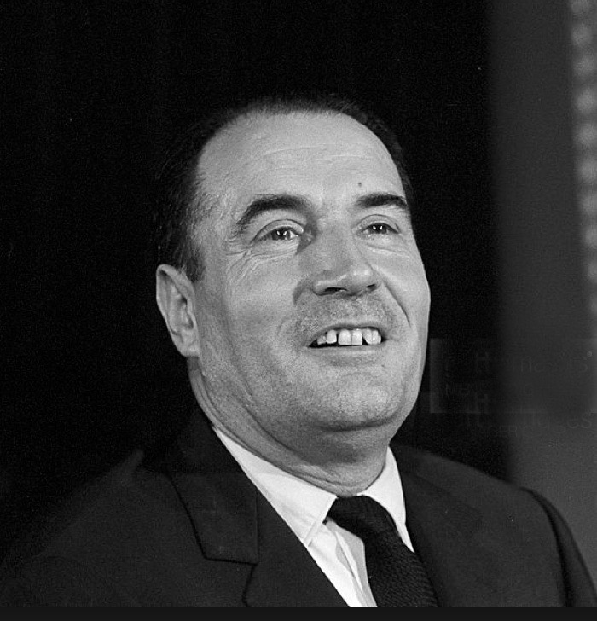
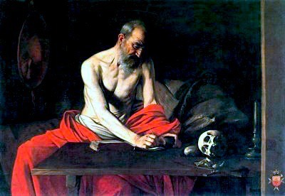
« Montrer les dents »… « Avoir les dents longues »… « Avoir les dents qui rayent le parquet »…
Les caractéristiques de la dentition sont supposées trahir une ambition ou un appétit de pouvoir par trop excessif pour qui brigue le pouvoir :
Saint Jérôme (347-420) et François Mitterand ont quelque chose en commun :
Ils se sont fait limer les dents
(mais pas pour les mêmes raisons…)

Slide 56
« Le rire est au fond satanique, il est donc profondément humain. » (Baudelaire) Curiosités Esthétiques (1855)
Que signifie cette cruauté du rire ? C’est, le plus souvent, une défense. Elle permet au rieur de se conforter dans sa vérité et dans sa normalité. Voici une anecdote tirée de Cicéron (De Oratore, II, LX, 245) :
“On produisit dans une cause, un témoin de toute petite taille.
– Est-il permis de lui poser des questions ? demanda Philippe.
– Oui, répondit le président de l’enquête qui était pressé, pourvu que ce ne soit pas trop long.
– Tu n’as rien à craindre, reprit Philippe ; je serai court comme le témoin.
Le mot était drôle. Mais, parmi les juges siégeait L. Aurifex, de taille encore plus courte ; et tous les rieurs de se tourner vers lui. La raillerie parut déplacée.”
Dans cet irrépressible : “et tous les rieurs de se tourner vers lui”, criant de vérité, la cruelle vérité du rire se délivre sans retenue. L. Aurifex (dont on ne sait rien par ailleurs) souffrait vraisemblablement de sa taille et sa notabilité (ou sa fonction) tenait sans doute les railleurs, et les autres, en respect – qui n’en pensaient pas moins. Et voilà cette construction de faux-semblants révélée et renversée par un bon mot qui ricoche sur sa cible pour atteindre un personnage apparemment hors d’atteinte ! Qui se découvre, en dépit de sa position, justiciable de la toise morale, de l’éthos commun.

Slide 57
Il existe des dispositifs, naturels et culturels, visant à neutraliser l’agressivité du rire
Certaines coutumes, celle, notamment, qui consiste à noircir les dents des femmes doivent-elles être comprises dans la continuité du geste - d’ailleurs inné à l’homme : il a été mis en évidence chez les petits enfants aveugles-nés -
de rire en se détournant, en baissant la tête ou en se couvrant la bouche ?
Japon :
La “Dame qui aimait les insectes”, héroïne du conte du même nom, parfait cette excentricité en arborant des sourcils broussailleux (non épilés) et des dents natures. “Quelle horreur ! s’exclame une servante, ses sourcils, on dirait des chenilles poilues et ses dents, on dirait des chenilles pelées”. Un capitaine “qui s’intéresse à la jeune fille change d’avis à la vue des épais sourcils noirs qui donnent au visage une hardiesse déplaisante et surtout à l’aspect de ses dents non noircies qui brillent d’une manière horrible quand elle rit”. Le caractère effronté - urticant - d’une arcade sourcilleuse dénonce, par association, le caractère carnassier d’une denture d’écorché.

Slide 58
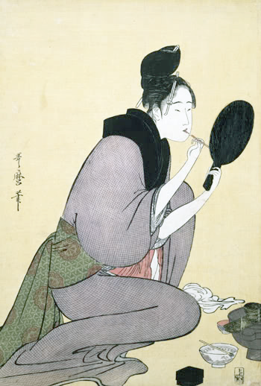
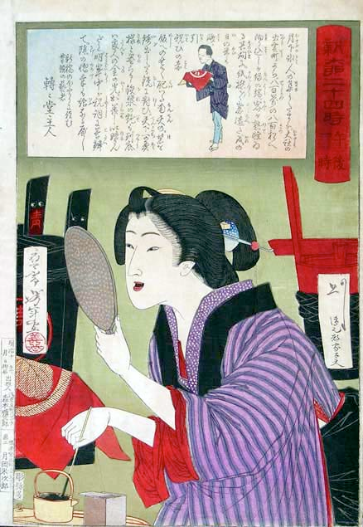
Utamaro (~1795) - Tsukioka Yoshitoshi (1839 - 1892)

Slide 59
La culture japonaise donne d’ailleurs une interprétation particulière des smileys ou émoticônes qui agrémentent la correspondance électronique. Ainsi l’expression “basique” du contentement à l’occidentale, qui s’obtient en frappant les touches “:”, “-” et “)”
est-elle perçue comme significative d’impolitesse, voire d’agressivité. C’est le contrôle de soi, l’équanimité de l’expression, qui sied à l’homme bien élevé, soit : (^_^).
Et il serait particulièrement malséant pour une dame d’afficher un rire qui découvre les dents (la main devant la bouche s’observant de manière récurrente au Japon). Aussi, quand une japonaise vous exprime électroniquement son ravissement cela donne ceci : (^.^), bouche cousue…

Slide 60
anthropologie partagée…
« J’éprouve parfois un sentiment de malaise, note l’écrivain japonais Junichiro Tanizaki, quand je regarde les photographies des stars d’Hollywood. Toutes affichent des sourires qui exhibent des dents blanches comme des perles et parfaitement alignées. Si l’on observe ces visages avec un peu d’attention, ces sourires éclatants apparaissent tout à fait artificiels. On voit que ces gens s’appliquent à ouvrir les lèvres pour montrer leurs dents. Chez nous, les enfants en colère manifestent leur agressivité en faisant “hi-hi !” tout en montrant les dents. Pour moi, les vedettes d’Hollywood font la même chose [...] Quand on a fait cette constatation, il n’est plus possible de rester insensible à l’agressivité de tels sourires [...] Au Japon, on trouve traditionnellement du charme aux irrégularités de la dentition. Le surdent nous apparaît comme quelque chose de charmant (kawai). On estime, en revanche, que la régularité de la dentition montre un caractère un peu froid, voire cruel (zan-nin). Les belles femmes des grandes villes ont les dents irrégulières. Les femmes de Kyoto sont ainsi réputées et prisées pour leurs dents irrégulières [...] Si l’exhibition des dents est un moyen d’afficher son statut social – c’est aux Etats-Unis que la chirurgie dentaire atteint sa perfection, alors les acteurs affirmeraient leur supériorité en montrant leurs dents. Si cette hypothèse n’est pas dénuée de sens, je dois me situer au plus bas de l’échelle… » (Inei Raisan [1933] 1975, Tokyo : Sogensha, p. 62-63).

Slide 61
«Nous bricolons dans l’incurable.» (Cioran)
Qu’est-ce qui fait, par privilège, l’objet des blagues et de l’humour ? C’est, bien sûr, l’erreur, l’inadaptation… Mais c’est aussi : ce qui fait l’objet de la plus grande idéalisation : la religion, le sexe, soi-même (les « blagues ethniques »…)
La polysémie qui fait rire n’est pas n’importe laquelle : c’est toujours, comme le remarque Spencer,
la polysémie descendante, dégradante :
là où l’opposition entre le point de départ et le point de chute est maximale.
En anesthésiant la douleur de la désillusion ou de l’adversité, le rire procure du plaisir (j’ai rappelé tout à l’heure la relation entre l’anesthésie et l’euphorie).
La chute polysémique protège du désenchantement en focalisant l’effet anesthésique (et l’euphorie)…
…justement là où ça fait mal.

Slide 62
«Nous bricolons dans l’incurable.» (suite)
Ce qui fait rire, c’est bien la polysémie descendante, ce qui dégrade ou avilit.
La morale de cette histoire
pourrait se dire ainsi : « La pauvre, je la plains. Comme elle se monte le bobichon avec son petit oiseau qui fait zip ! Elle va rapidement déchanter… » Je me repais de ses illusions et j'engramme la (triste ?) vérité par le rire…
C'est un couple d'amoureux qui s'isole dans la campagne et s'allonge dans l'herbe.
Elle : - Tu vois mon chéri comme tout est beau autour de nous : les fleurs, le ciel bleu, le frisson du vent dans les feuilles... On dirait que tout vibre avec nous. Écoute ! tu as entendu ? il y a un petit oiseau qui vient de chanter, là, tout près... Lui : - Mais non ! c'est le zip de ma fermeture éclair...

Slide 63
Au fond, nous avons deux façons de nous adapter au monde : le transformer ou nous transformer (en l’espèce, transformer la perception que nous en avons).
Le rire fait partie des réponses émotionnelles, réflexes de ce mode d’adaptation subjectif au monde. Ce qui distingue l’homme, c’est l’analyse, c’est la réponse réfléchie, néo-corticale à une situation donnée, c’est la transformation du réel. Mais il en existe une autre, plus rapide, qui mobilise non pas le cortex, mais le thalamus, le cerveau émotionnel, voire l’amygdale, le cerveau reptilien… Dans cette idée peut-on continuer à dire que le rire est le propre de l’homme ? Le rire sémantique, sans doute, dont l’amorce est linguistique. Mais quand on voit comment le rire plonge le rieur dans une sorte d’ivresse qui suspend les instances réflexives et morales, on doit bien constater que le rire constitue une manière de régression évolutive.

Slide 64
« Quand un emmerdeur quitte la pièce on a l’impression qu’un ami vient d’arriver. » (proverbe yiddish)
- J’ai préparé ma sortie, comme vous le constatez : le chassé-croisé qui sert de titre à cette diapositive me servira aussi de chute… et je vais conclure :
Bruyant hochet du hasard mais conscient de la nécessité, l’homme a la ressource ambiguë, parmi les moyens que la sélection naturelle a mis à sa disposition, concurremment ou parallèlement aux « paradis artificiels » qu’une moisson empirique lui découvre, des voies capiteuses d’un savoir réflexe qui tourne le dos aux lois du savoir : l’ivresse du rire qui suspend le travail analytique de la raison.
Cette pharmacie endocrine lui permet de supporter l’adversité et, parfois, de l’annuler…
MERCI de votre attention !

Slide 66
Pour une présentation plus académique de la question et pour un florilège d’histoires (non académiques) supposées drôles voir :
www.anthropologieenligne.com :
Chapitre 12 : La chimie du rire

